Slide 1
R C3-03 Uticaj dalekovoda na zdravlje ljudi - pregled relevantnih studija
Gordana Todorović
Dr Milutin Ostojić
Dr Martin Ćalasan
VI SAVJETOVANJE CG KO CIGRE Hotel “Mediteran” Bečići 14. - 17.05.2019.

Slide 2
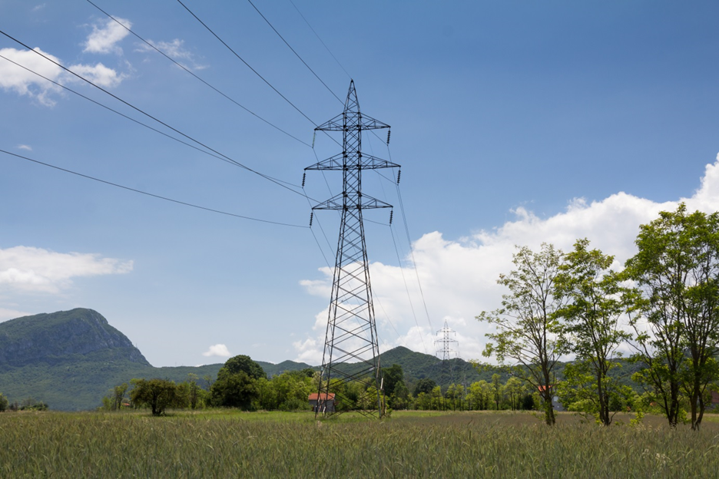
Dalekovodi, kao izvori elektromagnetnog zračenja, svojim postojanjem u životnoj sredini izazivaju zabrinutost ljudi, naročito onih koji žive ili rade u njihovoj blizini.
Veliki broj studija je rađen o uticaju elektromagnetnih zračenja na zdravlje i na osnovu ovih studija relevantne svjetske organizacije su formirale stavove i donijele preporuke o granicama izloženosti elektromagnetnom zračenju unutar kojih se smatra bezbjednim boravak ljudi u blizini izvora elektromagnetnog zračenja kao i boravak profesionalno izloženih lica.

Slide 3
Poznati efekti elektromagnetnog polja na zdravlje
Niskofrekventna polja nijesu uzrok pojave jonizacije kao što to su npr. rendgenski ili alfa zraci. Glavni poznati način na koji polja 50 Hz stupaju u interakciju sa ljudima je indukovana struja. Svako naizmjenično magnetno polje indukuje električno polje koje proizvodi struju u provodnom medijumu. Ljudsko tijelo je provodnik pa će se u njemu indukovati struja vrlo male vrijednosti.
Gustine struje od oko 0,1 A/m2 mogu stimulisati nervno tkivo, a gustine struje iznad 1 A/m2 mogu da izazovu ventrikularnu fibrilaciju, stanje u kojem srce kuca u abnormalnom ritmu, kao i efekat zagrijavanja. Međutim, ove gustine struje odgovaraju poljima daleko većim nego što se ikada susreću na 50 Hz.
Utvrđeni efekat niskofrekventnih magnetnih polja uočen kod ljudi je efekat magnetofosfere, osjećaj treperenja svjetla koji se proizvodi u perifernom vidu, i izazvan je magnetnim poljima frekvencije 50 Hz, jačine oko 10.000 µT, vjerovatno uzrokovan gustinama struje indukovanim u mrežnjači.
Geometrijsko srednje magnetno polje u domovima kreće se između 0,025 i 0,07 mT u Evropi i 0,055 i 0,11 mT u SAD-u. Srednje vrednosti električnog polja u domu su u opsegu nekoliko desetina V/m. U blizini određenih aparata trenutne vrednosti magnetnog polja mogu biti i do nekoliko stotina µT. U blizini dalekovoda, magnetna polja dosežu približno 20 mT i električna polja do nekoliko hiljada V/m.

Slide 4
U radu su navedene studije koje su ispitivale uticaj dalekovoda na zdravlje i to da li utiču na razvoj bolesti: leukemije i drugih tumora koji se javljaju kod djece, karcinoma dojke kod žena, neurodegenerativnih bolesti, poremećaja pri reprodukciji, depresije, hipersenzitivnosti i poremećaja sna. Bazirane su na trijema vrstama istraživanja:
Epidemiologija je proučavanje obrazaca bolesti u populacijama. Ima za cilj da otkrije da li postoji bilo kakva statistička veza ili povezanost između izlaganja elektromagnetnim poljima i bolesti u stvarnim ljudskim populacijama. Upravo kroz takve studije, zabrinutost oko magnetnih polja je prvi put iznesena 1979. godine. Prednost epidemiologije je u tome što posmatra direktno ljudsku populaciju. Međutim, nikada ne može u potpunosti eliminisati sve ostale faktore, u odnosu na posmatrani, koji određuju da li ljudi razvijaju bolesti ili ne, i tako nikada ne može dokazati da li je određena bolest izazvana samo posmatranim faktorom.
Teorijska istraživanja traže prihvatljiv mehanizam koji može pokazati kako polja mogu biti u interakciji sa živim sistemima.
Biološka istraživanja su laboratorijska istraživanja u kojima se posmatraju efekti elektromagnetnih polja na ćelije i tkiva.

Slide 5
Najveći broj sprovedenih studija su epidemiološke studije, više stotina je studija urađeno, i među njima, u skorijem periodu, velike međunarodne analize sprovedene sofisticiranijim metodama s objedinjavanjem rezultata pojedinačnih studija.
Određen broj međunarodnih analiza prošao je i reviziju nakon nekoliko godina od objavljivanja rezultata.
Kako je i navedeno u izvještaju CIGRE Radne grupe C3.01:
Hipoteza da magnetna polja mogu biti kancerogena po ljude nije izazvana neuobičajeno visokom učestalošću određenog kancera u grupi ljudi izloženim visokim poljima, niti je bilo sumnji na osnovu bilo kojih naučnih zapažanja iz eksperimentalnih studija ili biofizičkih eksperimenata.
Hipotezu je proizvela epidemiološka studija sprovedena u Denveru, Kolorado 1979. godine Wertheimer N. Leeper E. „Electrical wiring configurations and childhood Cancer“. Autori su tražili moguće okolinske faktore uticaja u domovima djece kod koje je dijagnosticiran kancer. Prijavili su statistički značajnu povezanost između prisustva guste električne mreže oko objekata za stanovanje i rizika od pojave raznih vrsta kancera u detinjstvu, uključujući leukemiju. Magnetno polje u domovima je procijenjeno na oko 0,2 mT i autori su sugerisali da bi to mogao biti razlog za ovo udruživanje.

Slide 6
Stavovi relevantnih svjetskih institucija: Svjetske zdravstvene organizacije i Međunarodne organizacija za istraživanje kancera
Godine 1996. godine SZO je uspostavila „Međunarodni projekat elektromagnetskih polja“ kako bi istražila potencijalne zdravstvene rizike povezane s izvorima elektromagnetnih polja i izdate su tri monografije, u zavisnosti od frekvencije izvora ovih zračenja.
Za temu ovog rada relevantna je publikacija „Niskofrekventna polja Kriterijumi zdravlja i životne sredine Monografija br.238“ izdata 2007. Ovaj izvještaj je obuhvatio analizu objavljenih studija o zdravstvenim efektima elektromagnetnih polja, publikacije Međunarodne agencije za istraživanje kancera (IARC) 2002.godine, Komisije za zaštitu od nejonizujućeg zračenja (ICNIRP) 2003. godine i Savjetodavne grupe o nejonizujućem zračenju Agencije za zaštitu zdravlja Velike Britanije.
Generalan zaključak izvještaja u vezi svih tipova kancera je da „nove studije na ljudima, životinjama i in vitro, objavljene 2002. godine Monografijom IARC-a, ne mijenjaju ukupnu klasifikaciju niskofrekventnih polja kao moguće karcinogenih“. Odnosno:
- Izuzetno niskofrekventna magnetna polja mogu biti kancerogena na ljude (Grupa 2B).
- Izuzetno niskofrekventna električna polja se ne mogu klasifikovati kao kancerogena za ljude (Grupa 3).

Slide 7
Zaključak izvještaja u vezi neurodegenerativnih bolesti je da kad su u pitanju Parkinsonova bolest i multipla skleroza nema dokaza o vezi sa izlaganjem niskofrekventnim zračenjima, dok dokazi o povezanosti sa Alchajmerovom bolesti i amiotrofičnom lateralnom sklerozom (ALS) nijesu adekvatni.
Što se tiče reprodukcije, epidemiološke studije nisu pokazale povezanost između štetnih ishoda kod reprodukcije i majčine ili očeve izloženosti niskofrekventnim elektromagneznim poljima.
Postoje dokazi o povećanom riziku od pobačaja povezano sa izmjerenim izlaganjem majke magnetnom polju, ali ovi dokazi su neadekvatni. Ni eksperimentalne studije, koje su uglavnom rađene kod sisara, nijesu pokazale negativne efekte kod razvoja.
Takođe, istraživanja ne ukazuju na to da niskofrekventna električna i/ili magnetna polja utiču na neuroendokrini sistem na način koji bi imao negativan uticaj na ljudsko zdravlje, kao ni na pojavu kardiovaskularnih bolesti, a ni na imuni i hematološki sistem.
Postoje samo nedosljedni i neuvjerljivi dokazi da izloženost niskofrekventnim električnim i magnetnim poljima uzrokuje simptome depresije ili samoubistvo, pa se, prema tome, dokazi smatraju neadekvatnim.

Slide 8
CIGRE Radna grupa C3.01
Zaključci navedeni u izvještaju Radne grupe C3.01:
Sve uobičajene vrste kancera su ispitane i studije nijesu pokazale povećani rizik od njegove pojave.
Najviše je studija ispitivalo vezu između pojave leukemije u djetinjstvu i života pored dalekovoda. Tom prilikom, umjesto da se oslanjaju samo na prisustvo dalekovoda u blizini stambenih objekata, magnetna polja su zapravo izmjerena unutar doma, ponekad u spavaćoj sobi djeteta ili direktno sa dozimetra kojeg nosi dijete 48 sati. Autori su zaključili da se prošla zapažanja o vezi između prisustva dalekovoda i leukemije u djetinjstvu gotovo sigurno ne mogu pripisati magnetnim poljima generisanim dalekovodima.
Dugoročne studije na životinjama koje su izložene nivoima magnetnog polja do 5000 mT nijesu otkrile nikakve toksične ili štetne efekte.
Studije o ćelijama i odgovarajući teorijski pristupi nijesu pokazali nikakav pouzdan mehanizam pomoću koga bi se mogli potvrditi određeni biološki štetni efekti na zdravlje pri vrlo niskim nivoima magnetnog polja koji se često mogu pojaviti u životnom i radnom okruženju.
Generalno, nijesu identifikovani konzistentni negativni nalazi i nije prijavljen nikakav poseban efekat na zdravlje vezano za vrijednosti polja ispod trenutnih granica izloženosti preporučenih od strane Međunarodne komisija za nejonizujuće zračenje (ICNIRP). Ova ograničenja su 200 mT za javnost i 1.000 mT za radnike.

Slide 9
Zaključak
Iz dosad navedenog, s obzirom na činjenicu da se električna i magnetna polja industrijske učestanosti 50/60 Hz široko proučavaju širom svijeta i da nije jasno identifikovan nikakav štetan uticaj na zdravlje ljudi, razumno je zaključiti da uzročna veza sa bilo kojom specifičnom bolešću, uključujući leukemiju u djetinjstvu, pojavu karcinoma kod djece i odraslih, uticaj na endokrini, imuni i hematološki sistem, kardiovaskularne bolesti, neurodegenerativne poremećaje i uticaj na reproduktivne ishode, vrlo je malo vjerovatna.
Iz tog razloga preporuke preventivnih i mjera opreza nijesu opravdane.
Treba razumno pristupati problemu i raditi na informisanosti javnosti u pogledu zabrinutosti zbog izlaganja niskofrekventnim elektromagnetnim poljima.

Slide 10
HVALA NA PAŽNJI!

